Slide 1
Двухэтапный шифр цезаря
Подготовили студенты группы ИУК6-91:
Безруков Н.С.
Варфоломеев Р.И.
Илюхин И.Ю.

Slide 2
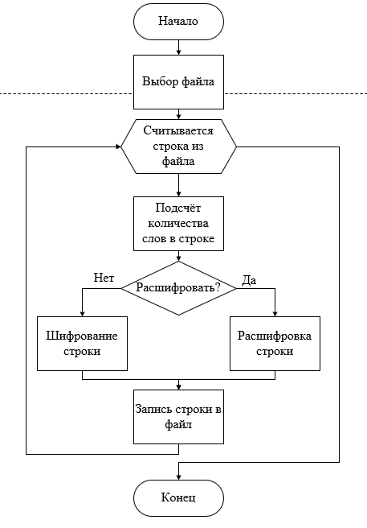
Алгоритм работы:

Slide 3
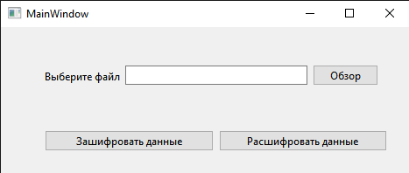
Начальное окно

Slide 4
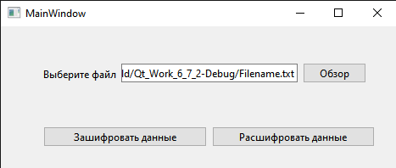
Пример заполнения окна:

Slide 5
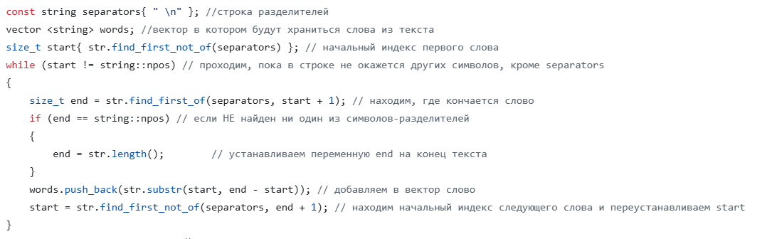
Код для подсчёта количества слов в строке:

Slide 6
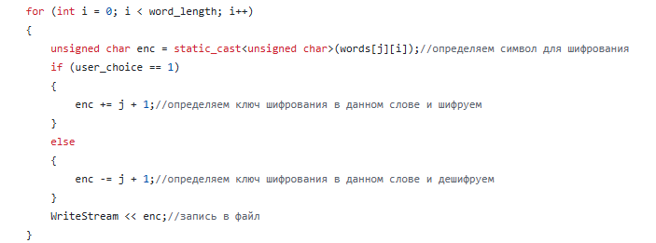
Код для шифрования/расшифрования данных:

Slide 7
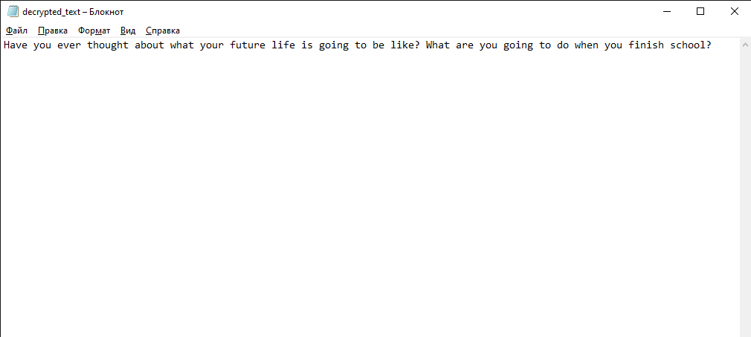
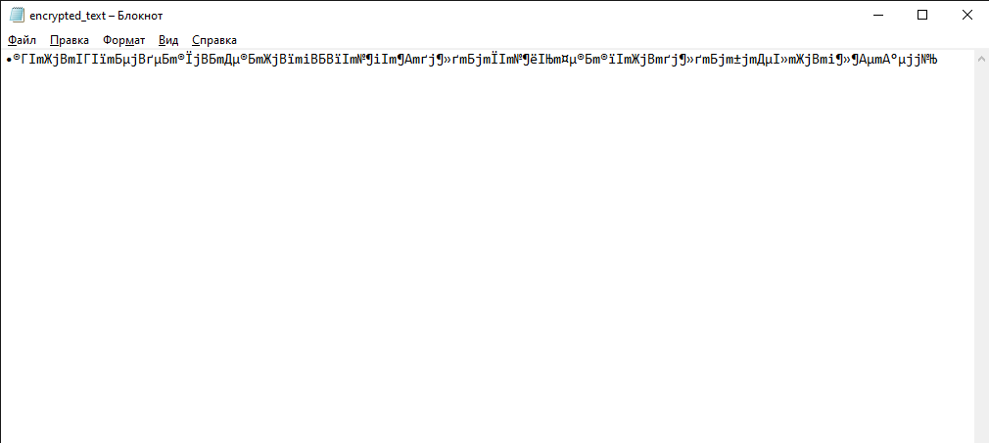
Начальный текст:
Зашифрованный текст:

